Slide 1
Познавательно творческий проект «Русская Матрёшка»
Вторая младшая группа
МАДОУ «Белоснежка»
Воспитатель: Цыгвинцева Л.С.

Slide 2
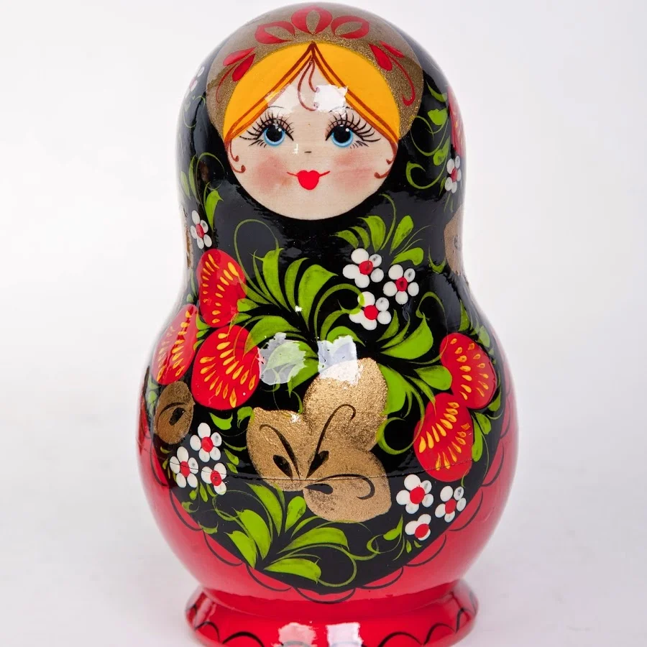
Цель проекта:
Воспитание интереса к истории России, народному творчеству на примере русской национальной Матрёшки.

Slide 3
Задачи проекта:
Познакомить с русской народной игрушкой;
Формировать интерес к русской народной игрушке «Матрёшке»;
Формировать интерес к народной культуре и традициям.

Slide 4
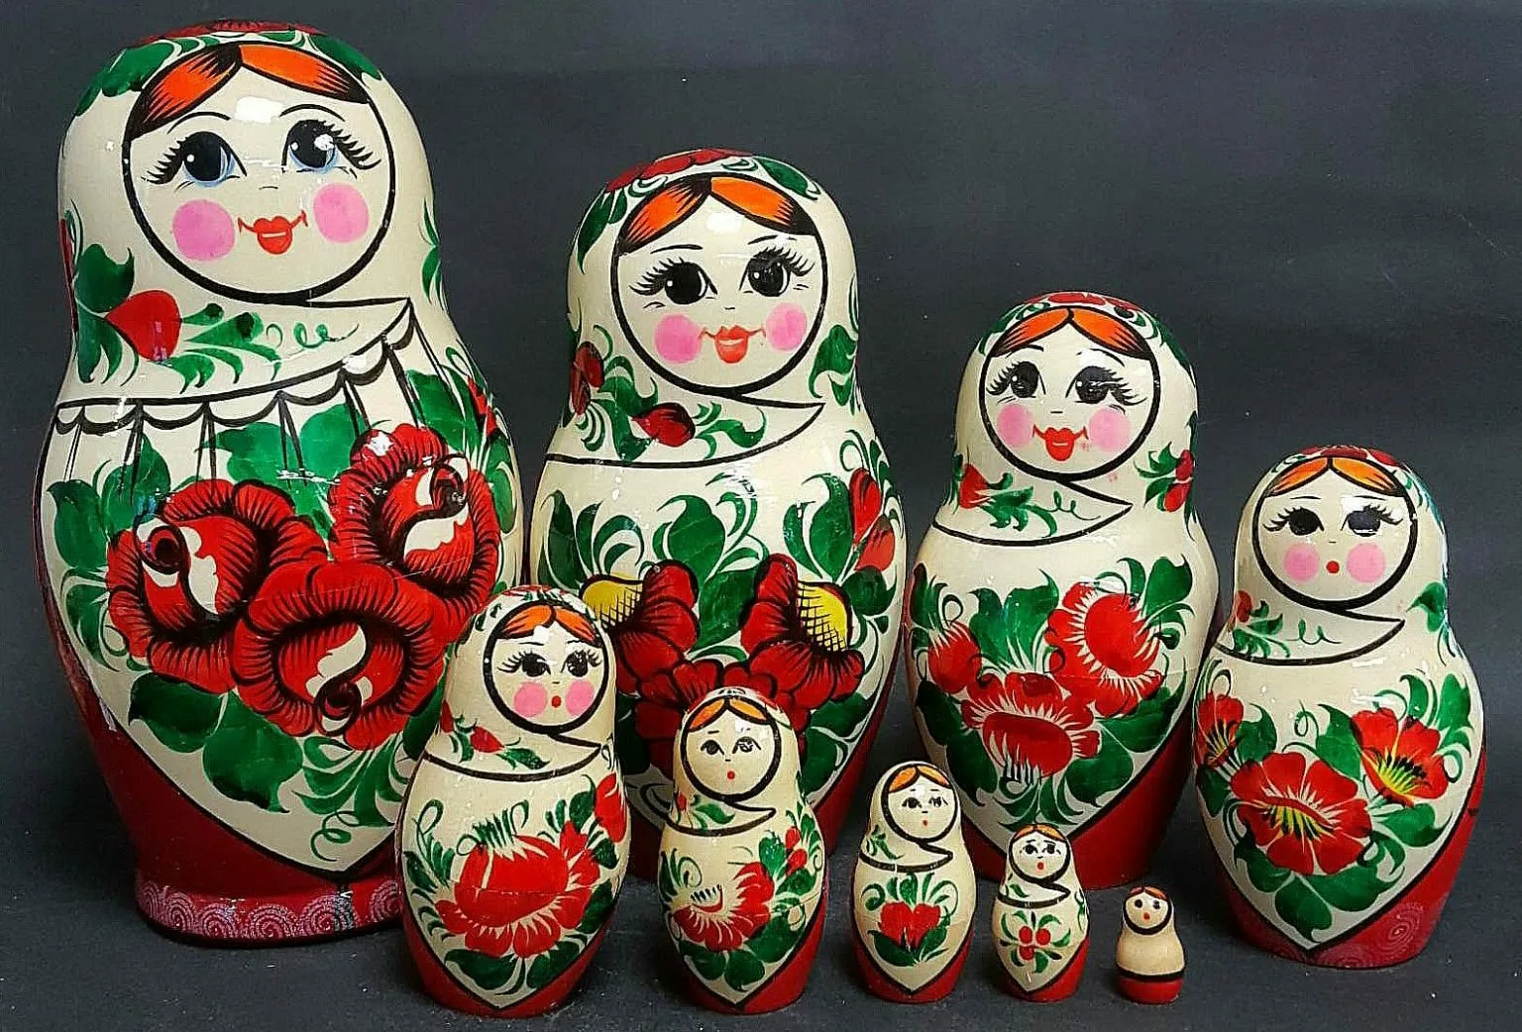
Матрёшка — русская деревянная игрушка в виде расписной куклы, внутри которой находятся подобные ей куклы меньшего размера. Число вложенных кукол — обычно три и более. Обычно имеют форму яйца с плоским донцем и состоят из двух разъёмных частей, верхней и нижней.

Slide 5
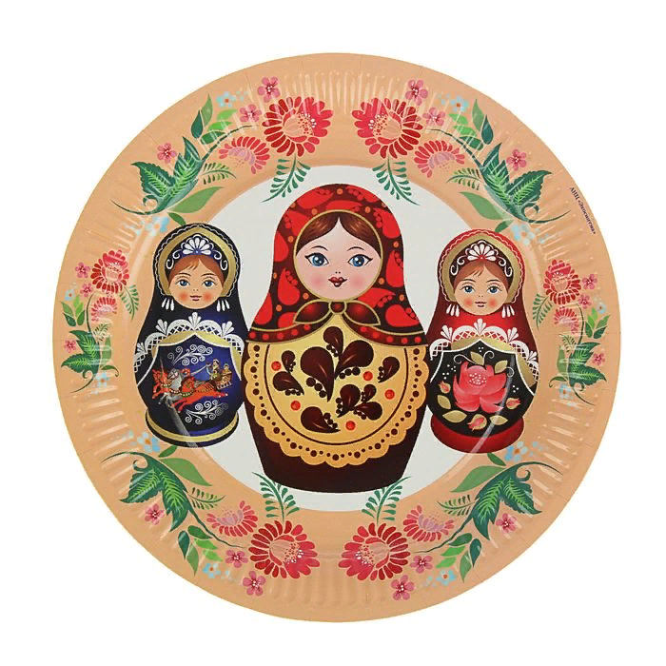
Первых матрешек начали создавать в 1890-х годах. В то время в России стал популярен так называемый «русский стиль». Посуду, предметы быта и интерьера стилизовали под древнерусские изделия. А в Москве и Петербурге даже открывались мастерские, которые реконструировали старинные украшения, одежду и игрушки.

Slide 6
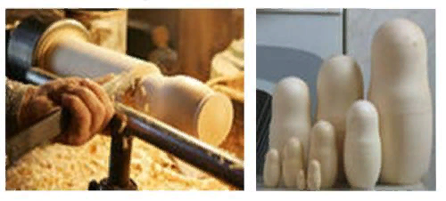
Вначале мастером вытачивается самая маленькая цельная фигурка. После этого он переходит к следующей по размерам фигурке и изготавливает только нижнюю ее часть. После обработки, этот элемент хорошо высушивается, и только затем проводится подгонка верхней части фигурки. По этой схеме заготавливают все составные части матрёшки.

Slide 7
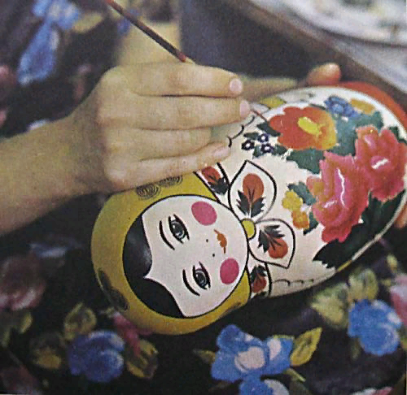
Техники росписи используются на сегодняшний день разные, но традиционные изображения весьма просты, так как изначально кукла предназначалась для игры детям. Мастерами рисуется простое лицо. Голова куклы обязательно изображается прикрытой платком, расписывают который в традиционных русских орнаментах. Из одежды чаще всего изображается сарафан, иногда его может дополнять передник. Украшается фигурка цветочными орнаментами.

Slide 8
Русская Матрёшка- настоящее чудо света. Настоящее, поскольку была и остаётся творением человеческих рук. Чудо света- потому что удивительным образом игрушечный символ России перемещается по всему миру, не признавая никаких расстояний, границ.

